Slide 1
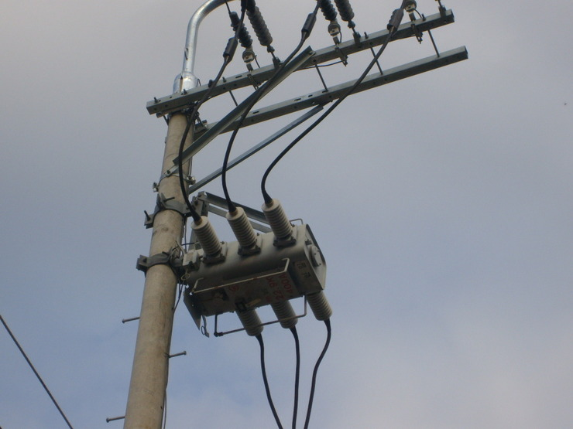
GIS시스템의 모든 것
가스절연 개폐장치(GIS: Gas Insulated Switchgear)는 차단기, 단로기 등의
개폐설비와 피뢰기, 주 회로 모선 등을
금속제 탱크 내에 일괄 수납하여
충전부는 고체 절연물(Spacer)로 지지하고 있으며
탱크 내부에는 절연성능과 소하 능력이 뛰어난 SF6가스를 절연 매체로 하여
충진, 밀봉한 개폐설비 시스템을 말한다.
GIS의 개요
GIS의 내부구조
GIS의 장단점

Slide 2
GIS 의 개요
산업 발달로 인해 전력수요가 급증하였고, 대도시 또는 특정의 좁은 지역에 대용량의 전력소비가 요구되고 있다. 이를 수용할 설치 공간의 부족으로 소형화한 대용량 전력기기인 가스 절연기가 필요로 하게 되었다.
가스절연 개폐장치는 불활성 가스인 SF6의 우수한 물리적은 전기적 성질을 응용하여 정상상태의 전류 개폐 뿐 아니라 단락사고 등 이상상태에 있어서도 안전하게 운전 개폐하여 계통을 보호하는 170[kV]급 이상의 변전기기 복합 기계 장치로서 사용되고 있다.

Slide 3
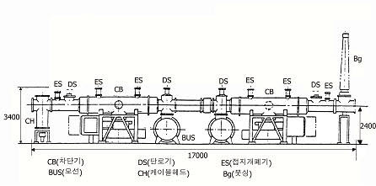
GIS의 내부 구조
차단기- 훌륭한 차단성능과 간결한 설계로 된 소위 푸퍼형의 SF6가스 차단기이다.
단로기- 금속 용기 내에 절연 Spacer로 지지하는 고정 도체와 절연 막대에 의하여 움직이는 도체로 구성되어 있는 단일체이다.
접지개폐기- 접지 상태를 유지하는 개폐기로서 절연Spacer로 지지하는 도체인 고정 접촉자와 스프링 조작으로 움직이는 가동 접촉자로 구성되어 있다.
피뢰기- SIC(탄화규소) 소자를 사용한 갭방식과 ZnO(산화아연) 소자를 사용한 갭래스방식이 있다.

Slide 4
GIS의 장단점
장점
설치 면적의 축소
높은 안전성
고신뢰성 확보
유지보수점검 용이
설치비용 절감 및 설치기간 단축
저소음
종합적인 경제성 확보
단점
사고 대응이 부적절할 경우는 대형사고 가능성이 있다.
건설비가 높다.
급준파 서지에 의한 절연 파괴 현상이 나타난다.
고장 파급이 광범위하다.

